Slide 1
成果発表
チームG “Glow-up Tech!”

Slide 2
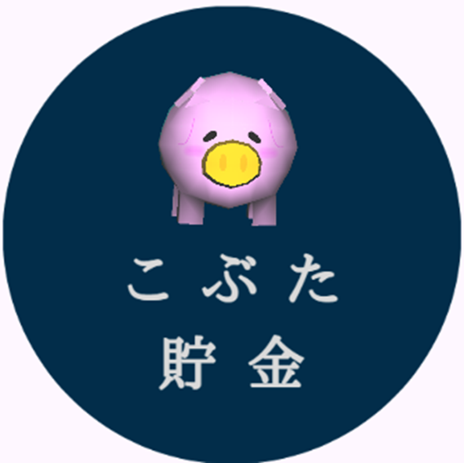
アプリ名「こぶた貯金」

Slide 3

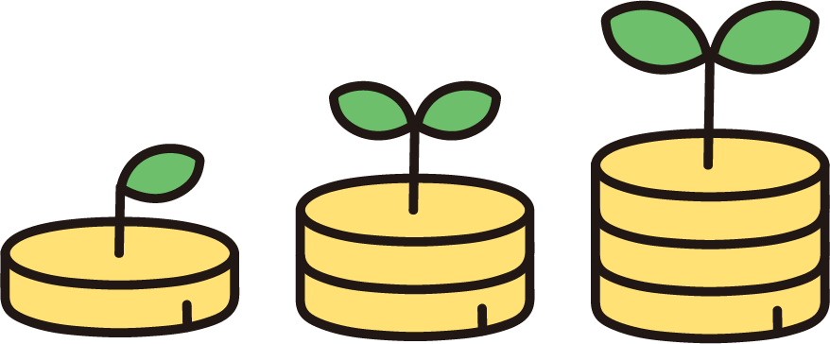
貯金×育成
Notes:
貯金と育成をかけあわせ
アプリ名にもあるようにこぶたに貯金をするアプリです。

Slide 4
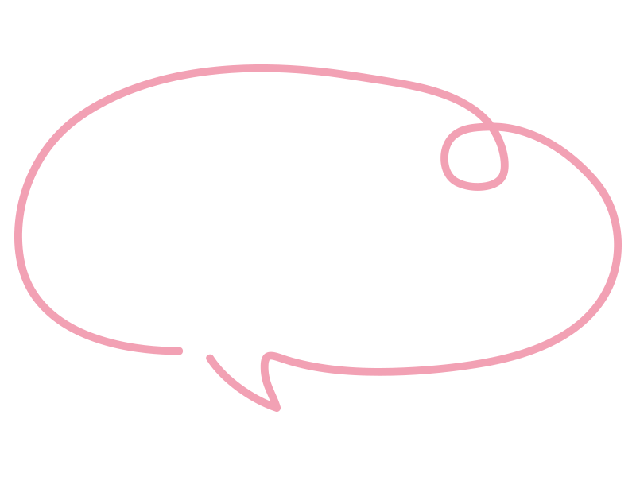
こぶた貯金の特徴
こぶたの成長で貯金を実感できる
着せ替え機能・おしゃべり機能でモチベーションがあがる
グラフで貯金額の増加を可視化
頑張るブー

Slide 5
目次
想定利用者
アプリ概要
アプリ実演
リリース概要
開発を進める上で行った工夫
開発を通じて実感したこと

Slide 6
目次
☞想定利用者
アプリ概要
アプリ実演
リリース概要
開発を進める上で行った工夫
開発を通じて実感したこと

Slide 7
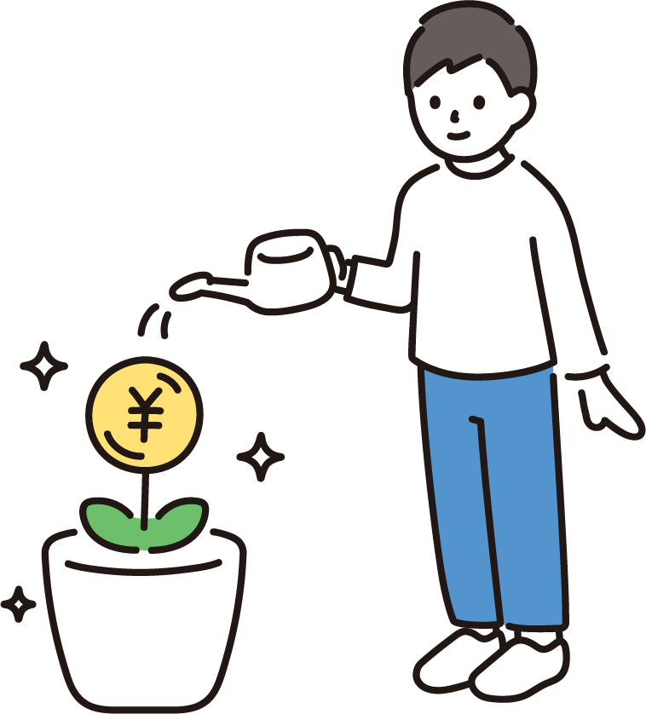
想定利用者
貯金を頑張りたい大学生
貯金を継続したい大学生

Slide 8
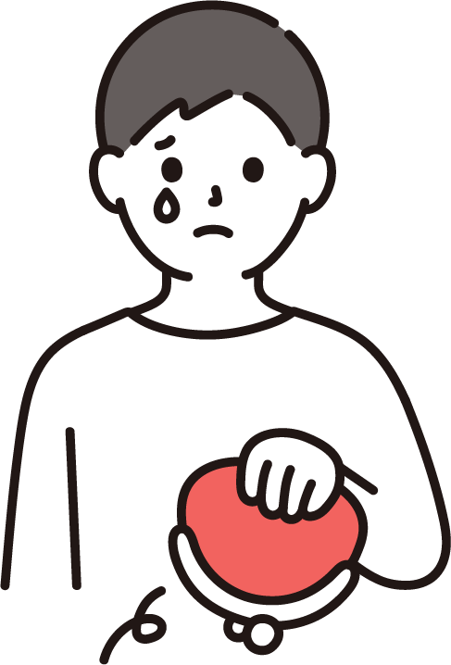
想定利用状況
旅行や欲しいものに向けて貯金したいが、
モチベーションが続かず散財してしまう
大学卒業までにまとまった金額を貯めたいが
貯金の習慣がないので貯金のモチベーションを保ちたい
免許を取りたいが30万貯金できる自信がない
Notes:
実際、私たちの身の回りでもサークルの合宿に行きたいがお金がない
欲しいものがあるけれど貯金がなくて買えない
という状況の人が多いという背景から、このアプリの開発に至りました

Slide 9
目次
想定利用者
☞アプリ概要
アプリ実演
リリース概要
開発を進める上で行った工夫
開発を通じて実感したこと

Slide 10

アプリ概要
こぶた貯金
Notes:
アプリの説明、強み要相談

Slide 11
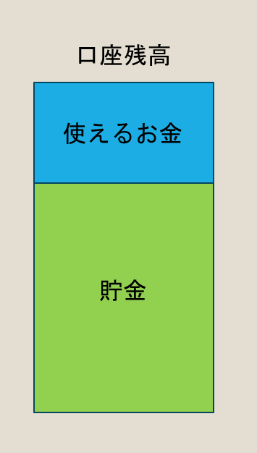
アプリ概要
アプリ内での貯金の定義
アプリ内で貯金する額を自己申告！
貯金したいときに貯金したい額を貯金
アプリ内での貯金とは？
銀行口座の中で“使わない”と決めた額を
貯金した額として取り扱います
Notes:
貯金額が0から貯金するたびに増加していくイメージを折れ線グラフで表現したい

Slide 12
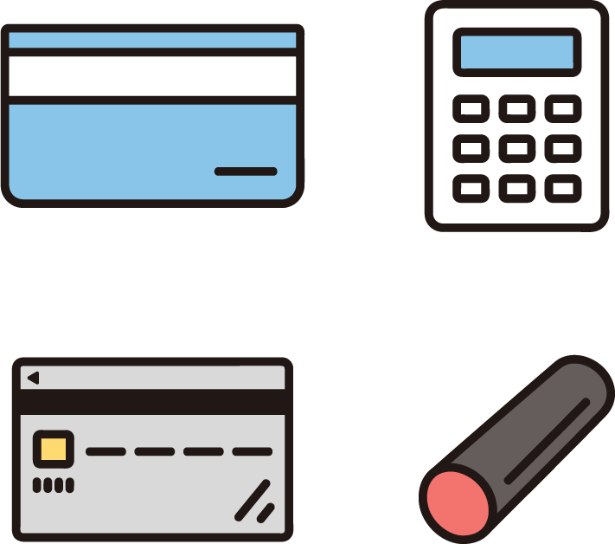
アプリ概要
口座について
口座情報は自己申告した貯金額が実際に
貯金できているかの判定に用います
給料の振り込みやクレカの引き落としがある口座を利用する事を想定
（ターゲットが大学生なので、複数の口座を利用していることは
想定していません）

Slide 13
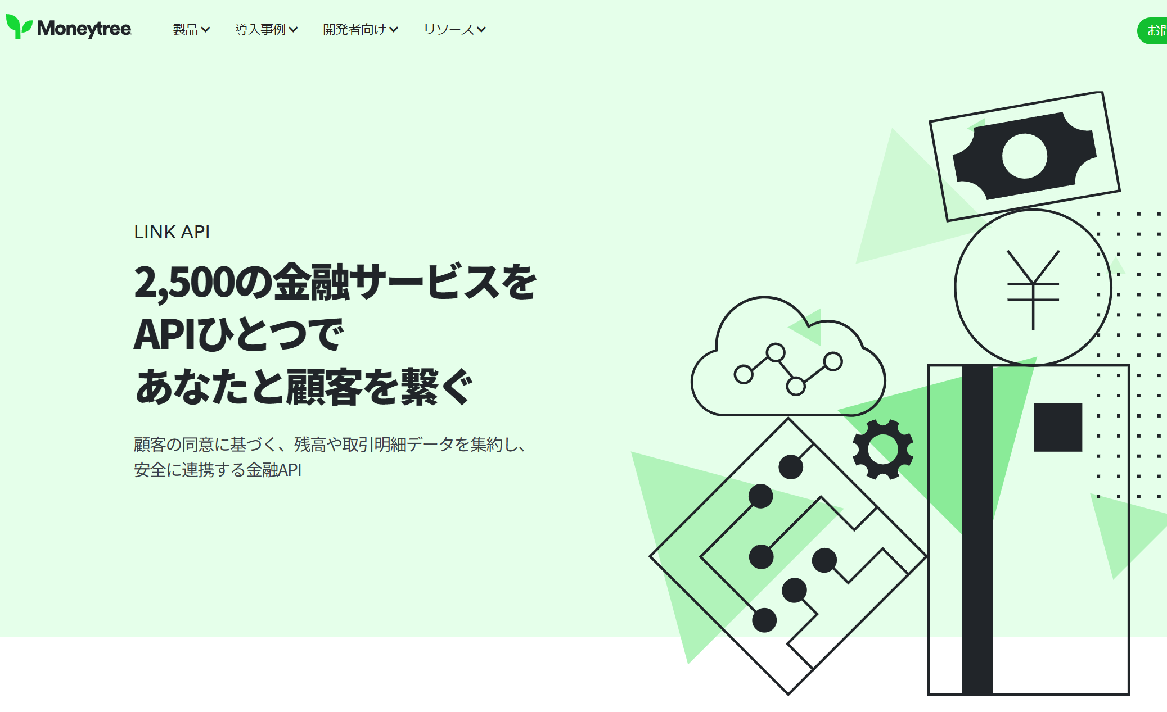
アプリ概要
MoneytreeのLINK API
銀行の口座残高や取引履歴・クレジットカード情報を取得可能
最新の金融データがリアルタイムで利用できる
今回のアプリではサンプルデータから残高情報を取得

Slide 14
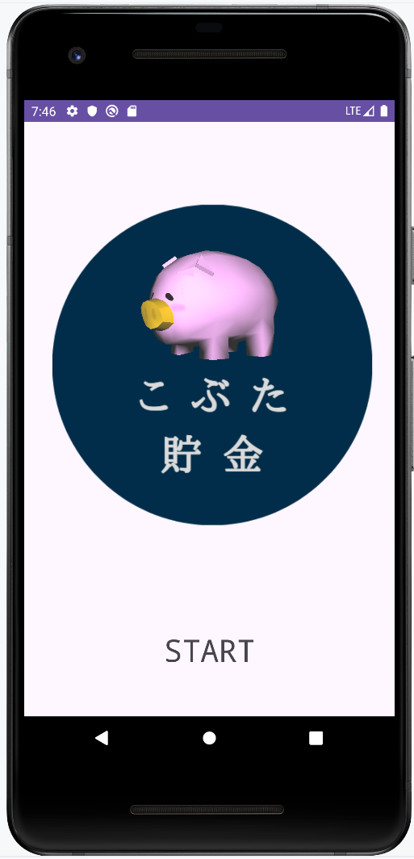
アプリ概要
タイトル画面
ユーザーを案内する最初の画面
画面タップで次の画面へ
Notes:
自分が担当した機能について詳しく書き込み

Slide 15

アプリ概要
口座情報との連携画面
LINK APIの連携画面に移行
アカウント作成後、口座情報を取得
今回はAPIが間に合わなかったのでこの画面は実装していません
※現時点で口座情報はAPIのサンプルデータを利用しています

Slide 16
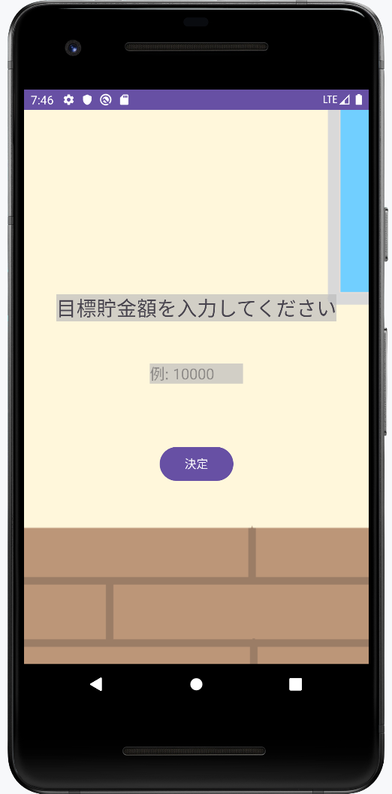
アプリ概要
目標貯金額設定画面
アプリの初回起動時に目標となる貯金額を設定

Slide 17
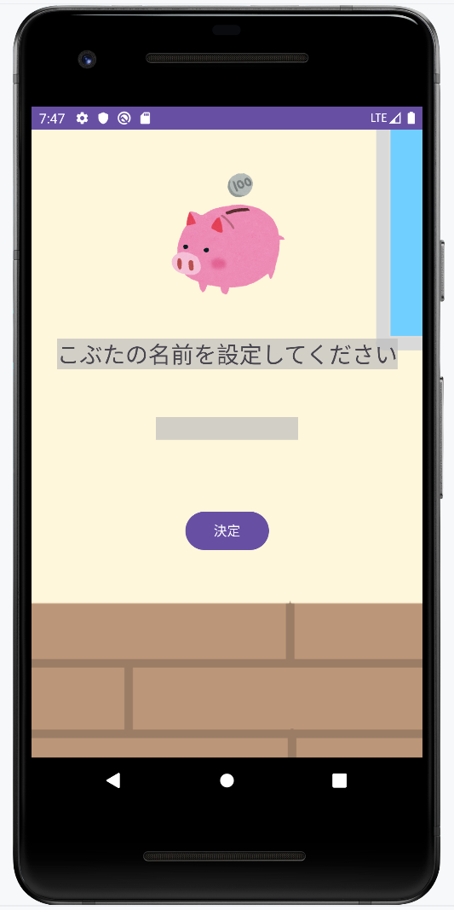
アプリ概要
名前設定画面
こぶたの名前を自由に設定

Slide 18
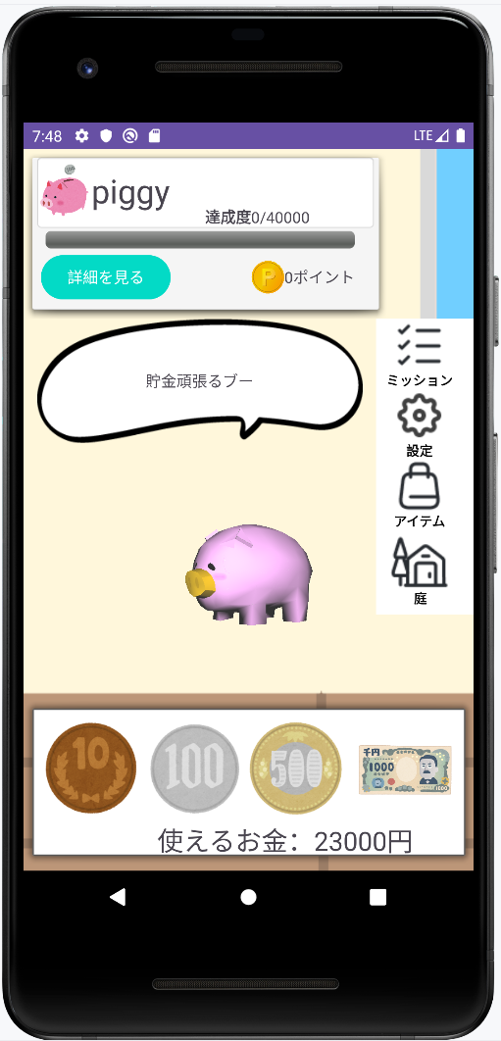
アプリ概要
メイン画面
貯金状況を一目で確認できる
お金ボタンをタップで貯金
それぞれのボタンをタップで画面遷移

Slide 19
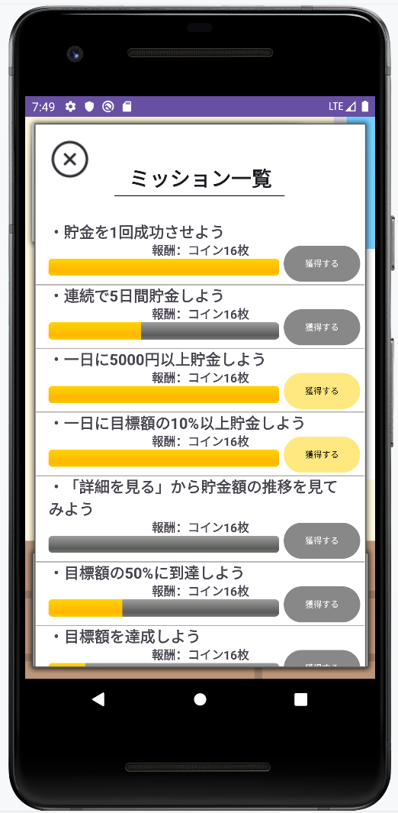
アプリ概要
ミッション画面
日々の貯金目標やタスクを表示
達成でゲーム内コインを獲得

Slide 20
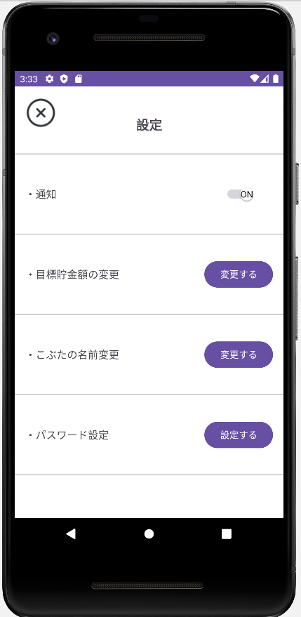
アプリ概要
設定画面
通知設定や目標金額の再設定

Slide 21
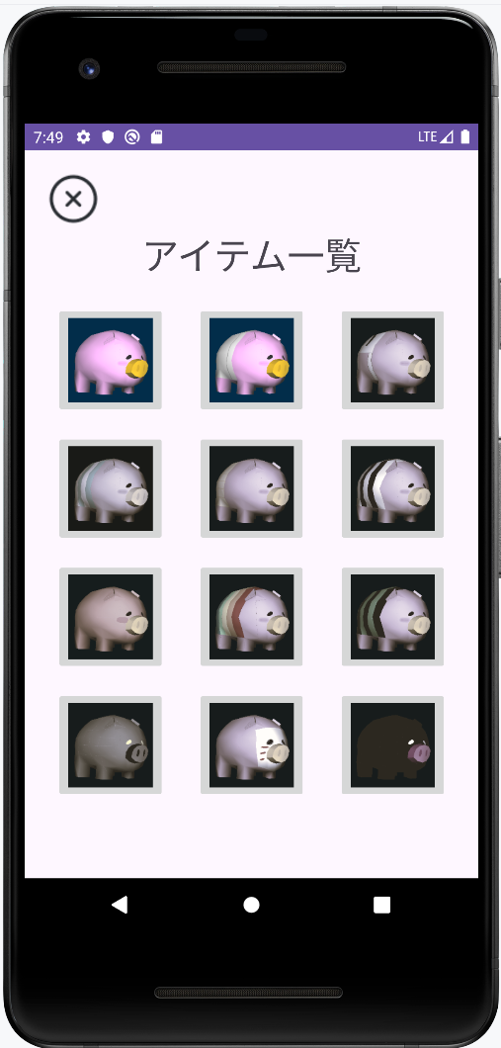
アプリ概要
アイテム画面
貯金の達成度に応じて取得できるアイテムを確認
こぶたの着せ替えが可能

Slide 22
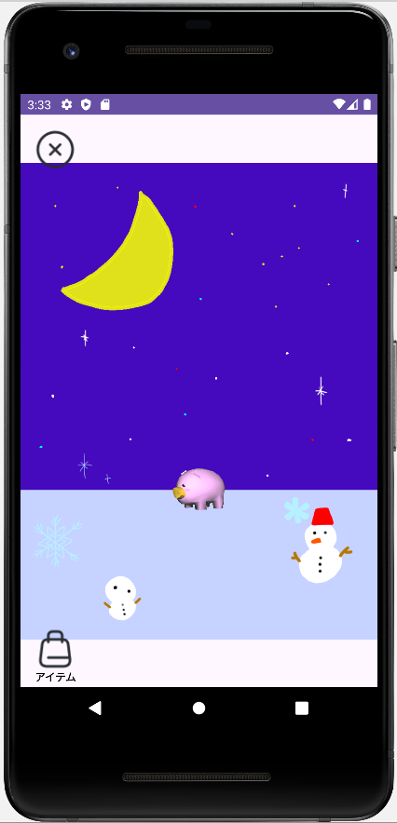
アプリ概要
庭画面
以前達成した貯金のこぶたが庭で暮らす様子を表示
季節・時間帯によって背景が変わります

Slide 23
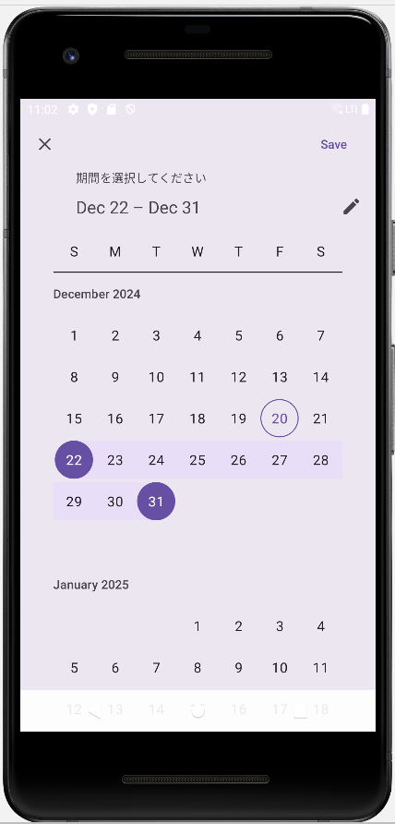
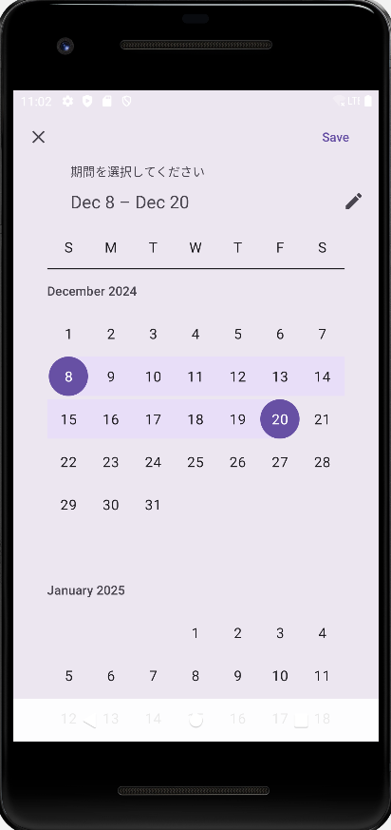
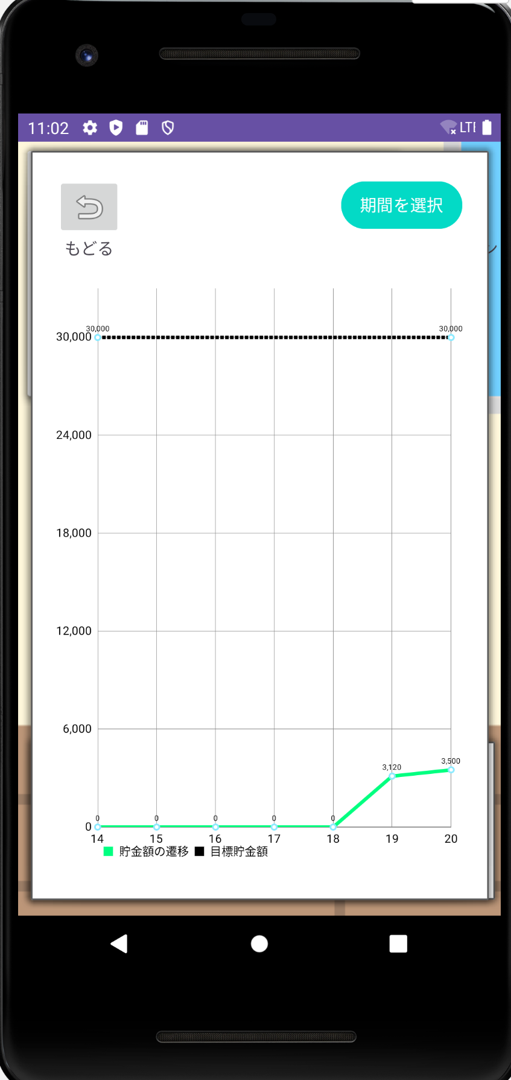
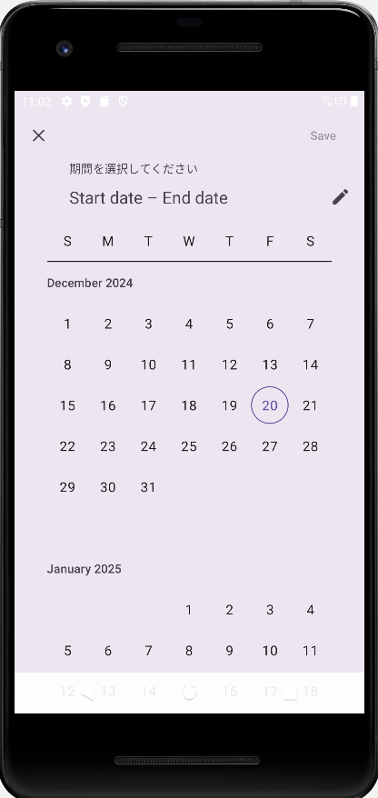
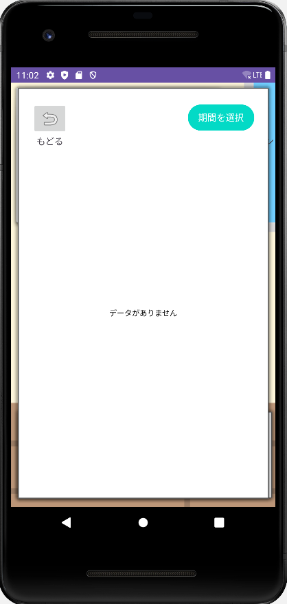
アプリ概要
グラフ画面
貯金の進捗状況をグラフ化
スマホのカレンダーと連携しています
期間選択ができ参照したい期間の貯金額のデータを
グラフで確認できます

Slide 24


アプリ概要
通知機能
毎日通知が届いてアプリを開くきっかけになります
こぶたが貯金を促すことでモチベーションにもつながります

Slide 25
目次
想定利用者
アプリ概要
☞アプリ実演
リリース概要
開発を進める上で行った工夫
開発を通じて実感したこと

Slide 26
アプリ実演
Notes:
動画を流す
↑この中で使い方の説明でもいいかも？と思いました

Slide 27
目次
想定利用者
アプリ概要
アプリ実演
☞リリース概要
開発を進める上で行った工夫
開発を通じて実感したこと

Slide 28
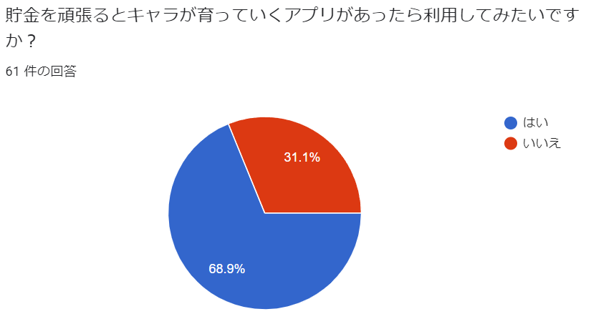
リリース概要
2024年10月
アプリ概要決定
実装する機能の列挙
APIの利用を検討
自分たちのアプリの需要を周辺に調査
アプリ完成までに必要なタスクの洗い出し
MVP発表で最低限の機能を実装したアプリを作成

Slide 29
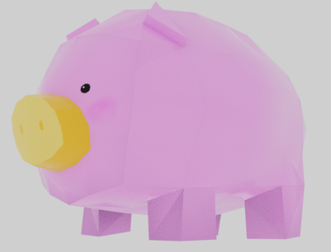
リリース概要
2024年11月
Android Studioで本格的にアプリ開発を開始
画面遷移の実装
マネーツリーの担当者とAPIについてミーティング
こぶたの3Dモデルをメイン画面に表示
ミッション画面の実装
グラフ画面の実装

Slide 30
リリース概要
2024年12月
こぶたの表示の仕方を改良
全画面のUIを改良・統一
グラフ画面で期間を設定できるように
貯金達成率に応じてこぶたの大きさが変化するように
庭画面の実装、季節・時間帯によって背景が変化するように
通知機能の実装

Slide 31
リリース概要
2025年1月
設定画面の実装
ゲーム内通貨の実装
アイテムの拡充
UIの最終確認

Slide 32
目次
想定利用者
アプリ概要
アプリ実演
リリース概要
☞開発を進める上で行った工夫
開発を通じて実感したこと

Slide 33
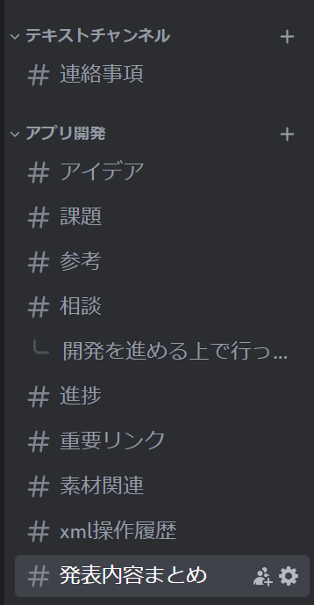
開発を進める上で行った工夫
授業以外に週1,2回ミーティングを行った
Discordの活用
チャンネルを複数作成しコンフリクト回避や
ファイルの共有を行った
スクラム反省会にも利用した
Notes:
内容を増やす

Slide 34
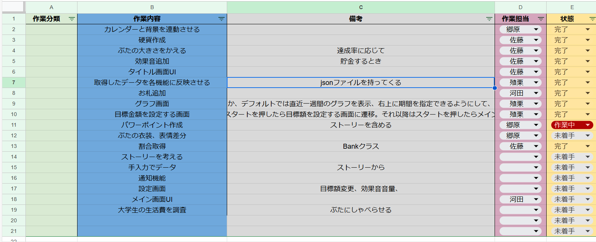
開発を進める上で行った工夫
スプレッドシートを利用してタスクの割り振り
コンフリクトを起こさないため
画面ごとに役割分担
一度に複数人が同じファイルを
いじらないように工夫
1、2週間ごとに作業のゴールを設定

Slide 35
開発を進める上で行った工夫
Githubで個々人のブランチを作成し、バージョン管理を行った
アプリや育成機能が貯金のモチベーションに繋がるのか常に原点に立ち返って考えた
短期的なモチベーションを上げるだけでなく、長く使われるアプリにすることを意識してアイデアを練った

Slide 36
目次
想定利用者
アプリ概要
アプリ実演
リリース概要
開発を進める上で行った工夫
☞開発を通じて実感したこと

Slide 37
開発を通じて実感したこと
有料API利用の難しさ
早い段階からAPI利用を検討していたが結果的にはサンプルデータを
利用する形になった
チーム外の人にアプリ概要を伝えることの大変さ
チーム内では共通の認識があるが、第三者にアプリの全体像を
1から理解してもらうためには図やビジュアルを活用した効果的な
説明が必要だと実感した

Slide 38
開発を通じて実感したこと
チームメンバー間で想定しているもののズレ
先入観を捨てて勘違いが起きていないか、話し合いを通じて
確かめる必要がある
少しでもメンバーとの認識に違和感があれば遠慮なく言葉に
する必要がある
メンバーごとに持っているスキル、得意不得意が異なる
それぞれの強みを生かせるタスクの割り振りが必要

Slide 39
今後の展望
ドラッグ&ドロップによる貯金
実際にLINK APIで連携
他の動物でも貯金できるようにする

Slide 40
ご清聴ありがとうございました

